Slide 1
LC 6 : Cinétique et catalyse
Raphael Aeschlimann

Slide 2
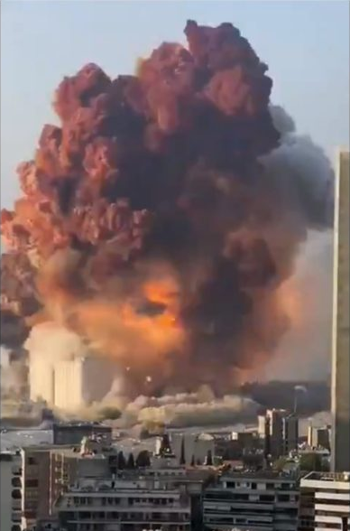


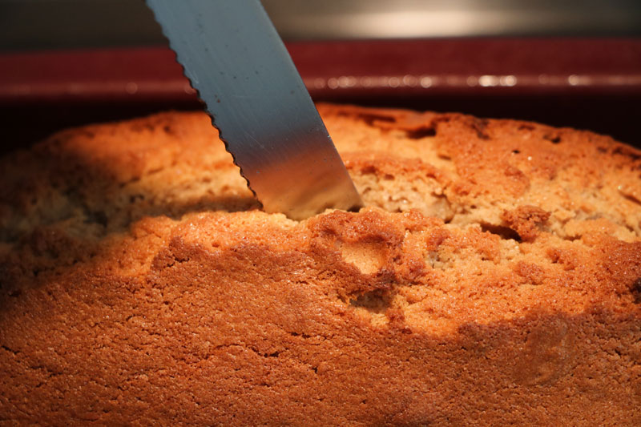
Vitesse de réaction
lente
moyenne
rapide
explosive

Slide 3
Catalyse
Tableau diff type catalyse

